Slide 1
Publisku ēku ekspluatācijas uzraudzība
Kas jāzina publisko ēku īpašniekiem un apsaimniekotājiem
14.07.2023.

Slide 2
Semināra ieguvumi:
Publiskas ēkas īpašnieks ir informēts par saviem pienākumiem, kuru savlaicīga veikšana nodrošina, ka ēka ir droša un bez patvaļīgās būvniecības;
Īpašnieks pārzina savu pienākumu apjomu un termiņus;
Īpašnieks spēj efektīvi vadīt riskus, kas ietekmē ēkas drošumu;
Īpašnieks ir informētas par sekām, kuras iestājas, nepildot savus pienākumus.

Slide 3
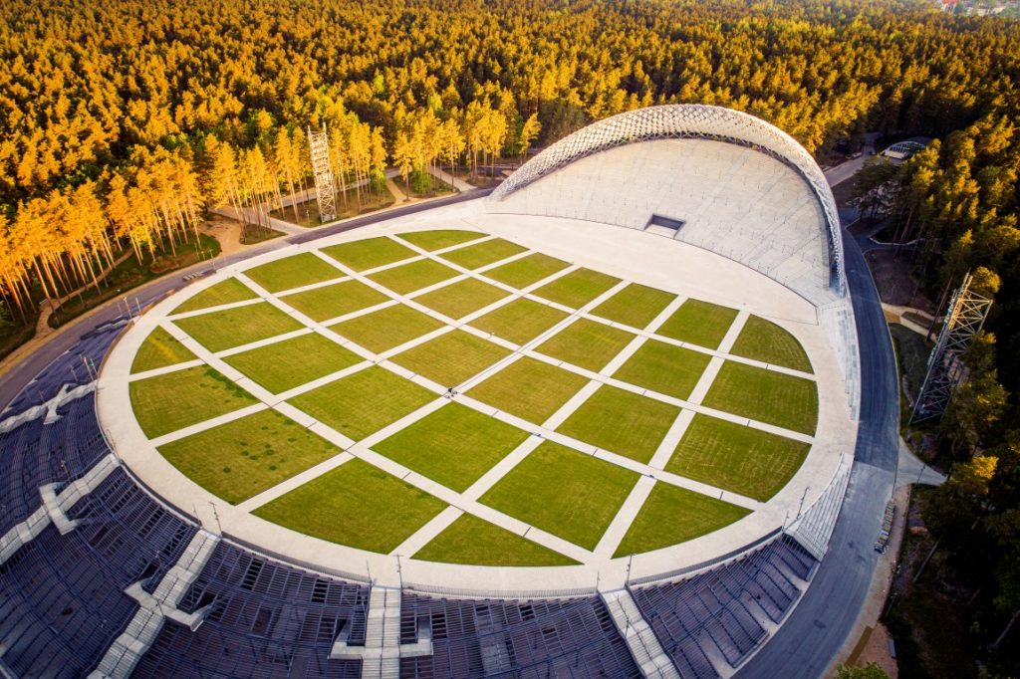
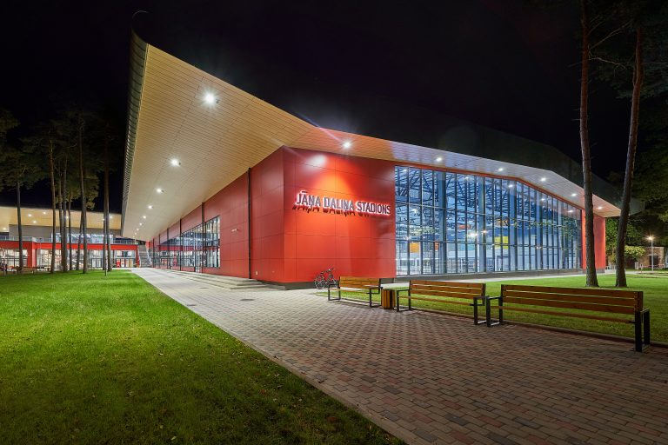
Kas ir publiska būve?
Publiska būve ēka, kurā vairāk nekā 50 % ēkas kopējās platības ir publiskas telpas
vai telpas publiskas funkcijas nodrošināšanai,
vai inženierbūve, kura paredzēta publiskai lietošanai
Publiska telpa
nedzīvojama telpa, kurā strādā darbinieki
vai dažādus pakalpojumus var saņemt apmeklētāji
(piem., skatītāji, pacienti, klienti, pircēji, pasažieri, studenti, audzēkņi)
Notes:
2021.gada 19.oktobra Ministru kabineta noteikumi Nr. 693 "Būvju vispārīgo prasību būvnormatīvs LBN 200-21"

Slide 4
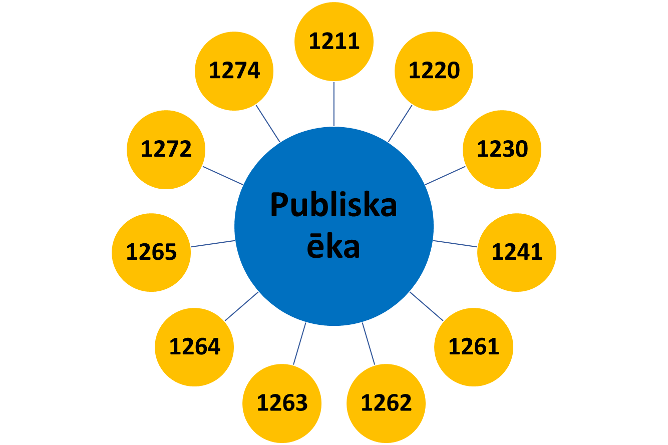
Kas ir publiska ēka?
Notes:
Nedzīvojama ēka
1211 Viesnīcas un sabiedriskās ēdināšanas ēkas; 1220 Biroju ēkas; 1230 Vairumtirdzniecības un mazumtirdzniecības ēkas;
1241 Sakaru ēkas, stacijas, termināļi un ar tiem saistītās ēkas; 1261 Ēkas plašizklaides pasākumiem; 1262 Muzeji un bibliotēkas
1263 Skolas, universitātes un zinātniskajai pētniecībai paredzētās ēkas; 1264 Ārstniecības vai veselības aprūpes iestāžu ēkas; 1265 Sporta ēkas; 1272 Kulta ēkas
1274 Citas, iepriekš neklasificētas, ēkas (soda izciešanas iestādes, cietumi un apcietinājuma centri, aizsardzības spēku, robežsardzes, policijas un ugunsdzēsības dienestu ēkas un šo iestāžu kazarmas)
2018.gada 12.jūnija Ministru kabineta noteikumi Nr. 326 "Būvju klasifikācijas noteikumi"
Būvniecības valsts kontroles birojs nodrošina ekspluatācijas uzraudzību trešās grupas publiskām ēkām
Būvniecības likuma 6.1 panta pirmā daļa 2.punkts
Trešās grupas ēka ir publiska ēka ar kopējo platību, lielāku par 1000 m2
2021.gada 28.janvāra Ministru kabineta noteikumi Nr. 55 "Grozījumi Ministru kabineta 2014. gada 19. augusta noteikumos Nr. 500 "Vispārīgie būvnoteikumi""

